Slide 1
SEGURANÇA EM APLICAÇÕES WEB
Processos de Testes de Software e Segurança dos Dados
Análise da aplicação complementar de SAST e DAST frente às vulnerabilidades do OWASP Top 10

Slide 2



01. Contexto
Riscos Ocultos na Web Dinâmica
Evolução das Aplicações
Falhas de Validação
Padrão OWASP Top 10
Transição de páginas estáticas para ecossistemas dinâmicos e críticos.
Erros invisíveis no código expõem dados sensíveis silenciosamente.
Mapeamento global das 10 vulnerabilidades mais críticas da web.

Slide 3
02. Ameaças
Principais Vulnerabilidades Analisadas
SQL Injection (SQLi)
XSS Refletido e Armazenado
Manipulação direta de consultas ao banco de dados via entradas do usuário.
Injeção de scripts maliciosos no servidor ou retornados imediatamente via URL.
DOM XSS
Sequestro de Sessão & Acesso
Manipulação local da estrutura da página no browser sem envio ao servidor.
Captura de cookies de autenticação e falhas na validação de permissões.

Slide 4
03. Arquitetura de Testes
Níveis de Teste no CVDS
NÍVEL 01
NÍVEL 02
NÍVEL 03
Teste de Unidade
Teste de Integração
Teste de Sistema
Validação de componentes e páginas isoladas (Client-side e Server-side).
Avaliação da comunicação, redirecionamentos e rotinas entre módulos.
Verificação da aplicação completa em ambiente operacional real.

Slide 5
04. Comparativo
Abordagens de Análise: SAST vs DAST
SAST (Estático)
DAST (Dinâmico)
Abordagem: White-box (Código-fonte)
Abordagem: Black-box (Runtime)
Vantagem: Detecção precoce (Shift-left) e indicação exata da linha.
Vantagem: Baixa taxa de falsos positivos e validação real.
Desvantagem: Alto número de falsos positivos.
Desvantagem: Detecção em estágios avançados sem linha de código.

Slide 6
05. Metodologia
Abordagem Científica
Modelo 5W1H
Seed Set & Snowballing
Estruturação diagnóstica clara baseada nas seis perguntas fundamentais da pesquisa.
Revisão integrativa com mapeamento retroativo (Backward) e prospectivo (Forward).

Slide 7
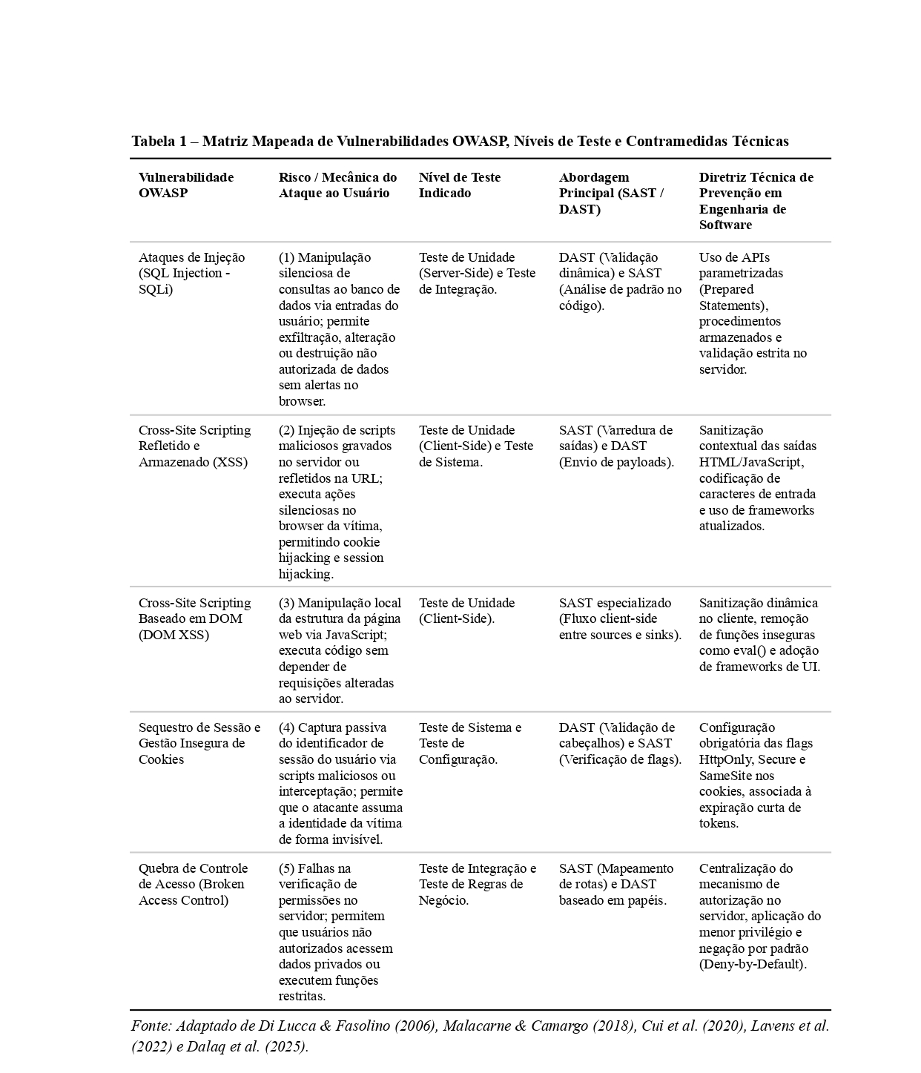
06. Metodologia
Matriz Mapeada de Vulnerabilidades

Slide 8
07. Proteção
Como nos Proteger?
Filtro de Dados: Validar e limpar todas as informações enviadas pelos usuários.
Consultas Seguras: Bloquear o envio de comandos maliciosos ao banco de dados.
Proteção de Login: Guardar dados de acesso e senhas de forma segura no navegador.
Controle de Acessos: Dar apenas as permissões necessárias para cada tipo de usuário.

Slide 9
CONCLUSÃO
Sinergia Contínua e Confiança Zero
A integração sinérgica entre SAST e DAST nos pipelines de CI/CD garante cobertura defensiva completa e alinhada ao modelo de Zero Trust.

Slide 10
Obrigado!

